Slide 1
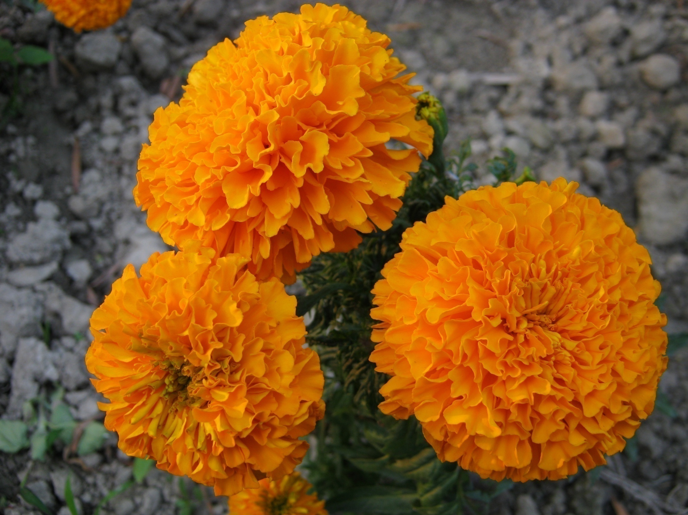

শুভেচ্ছা
সবাইকে

Slide 2
উপস্থাপনায়ঃ
মাসুমা আকতার
সহকারি শিক্ষক
ওছখালি আলিয়া মডেল সঃ প্রাঃ বিঃ।
হাতিয়া-নোয়াখালী।

Slide 3
আজকের পাঠঃ
শ্রেণিঃ ২য়
বিষয়ঃ গণিত
মূলপাঠঃ ক্রমবাচক সংখ্যা
বিশেষ পাঠঃ ‘১ থেকে ৫ পর্যন্ত ক্রমবাচক সংখ্যা’
সময়ঃ ৪৫ মিনিট
তারিখঃ ১৫ - ৪- ২০১৩ইং।

Slide 4
শিখনফলঃ
শিক্ষার্থীরা ১ থেকে ৫ পর্যন্ত ক্রমবাচক সংখ্যাগুলো পড়তে, বলতে এবং লিখতে পারবে।
শিক্ষার্থীরা বিভিন্ন উপায়ে এবং বিভিন্ন দিক থেকে ১ থেকে ৫ পর্যন্ত ক্রমবাচক সংখ্যা গণনার মাধ্যমে অবস্থান সনাক্ত করতে পারবে।

Slide 5
নিরাপদ পরিবেশ সৃষ্টি
ছবি ও ছড়া

Slide 6
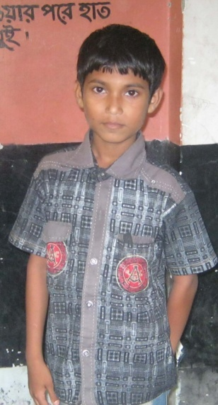
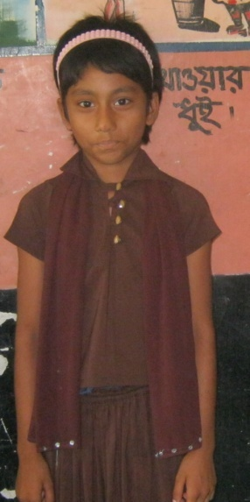
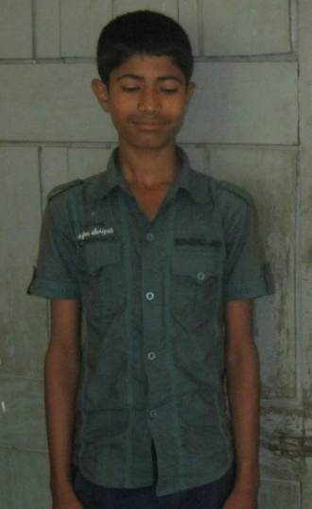
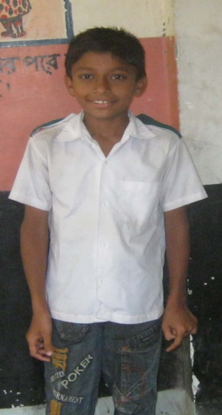
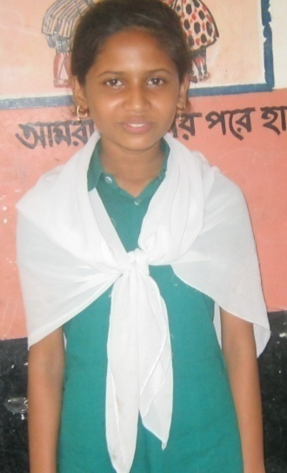
আমি প্রথম
আমি দ্বিতীয়
আমি তৃতীয়
আমি চতুর্থ
আমি পঞ্চম

Slide 7
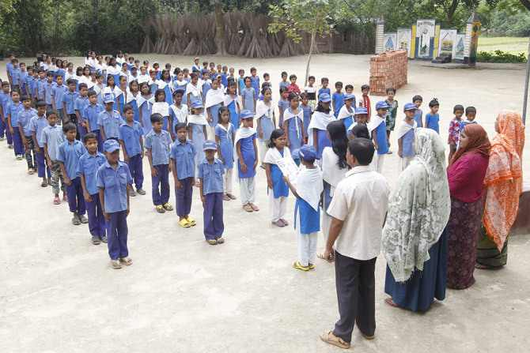
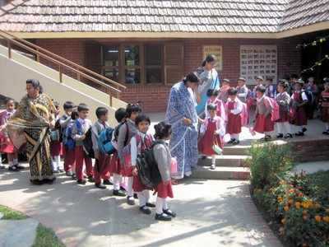

ছড়া
মাসুমা আকতার
১
১-কে মোরা প্রথম বলি
২-কে দ্বিতীয়,
২-এর পরে আসে ৩
হয় সে তৃতীয়।
৪ আসে তার পরেই
স্থান চতুর্থ,
৫ সংখ্যা পঞ্চম হয়
জানব তার অর্থ।
ক্রমে ক্রমে আসে বলে
ক্রমবাচক বলি,
শিখব মোরা আজ কি সবাই
দেখি বইটি খুলি।।
৫
৫
৩
৩

Slide 8
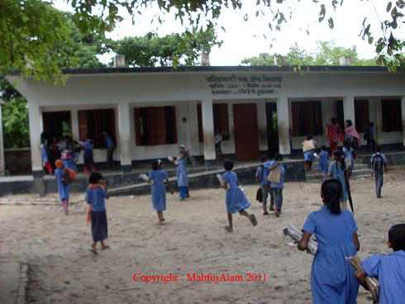

পাঠ ঘোষণাঃ
পৃষ্ঠা নং- ৩৮
ক্রমবাচক সংখ্যা

Slide 9
উপস্থাপন
২০ মিনিট

Slide 10
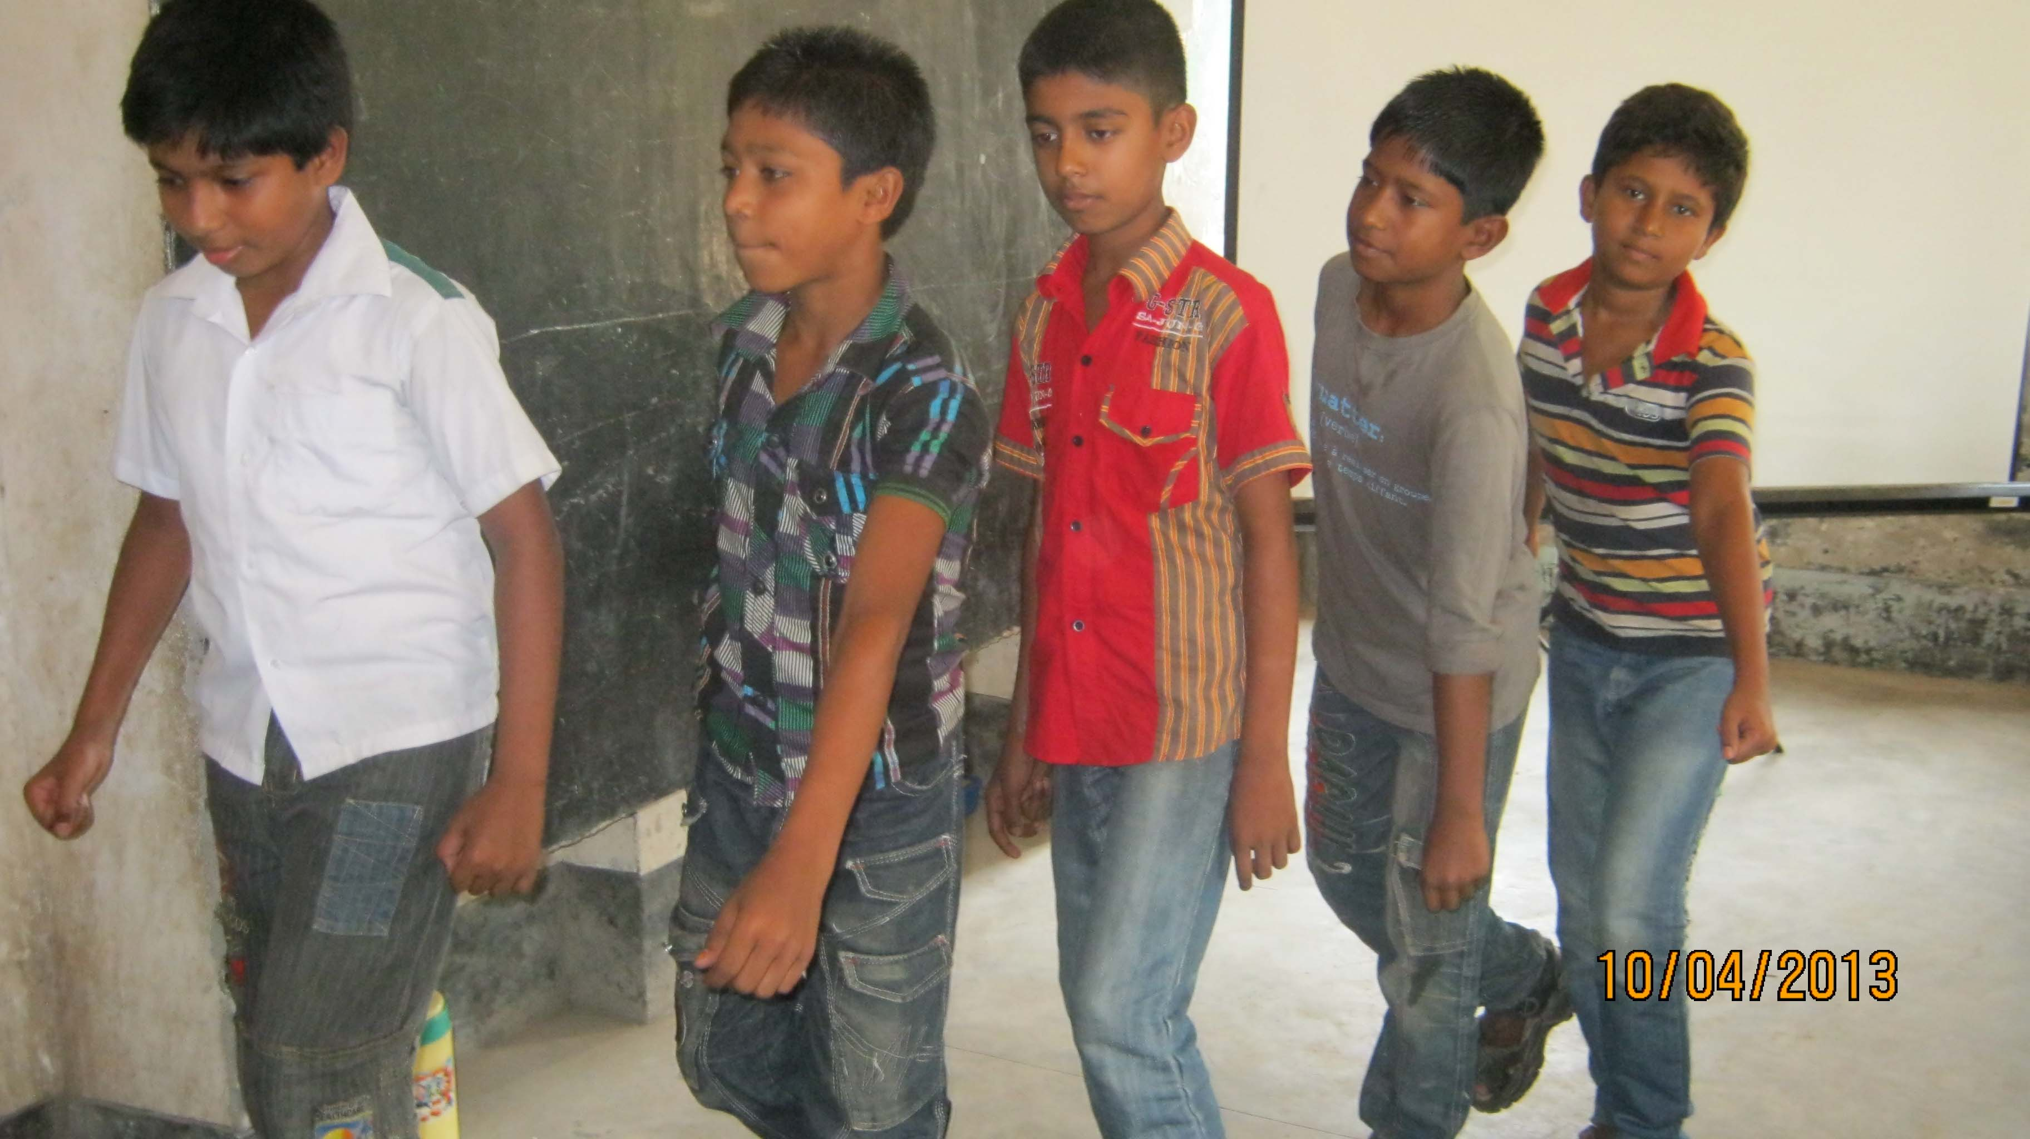
ক্রমবাচক সংখ্যা পড়ি
প্রথম
দ্বিতীয়
তৃতীয়
চতুর্থ
পঞ্চম

Slide 11
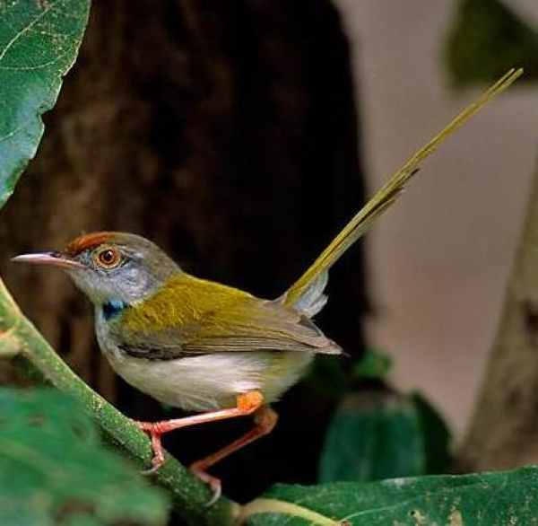
বামদিক থেকে পড়িঃ
৫ম
৪র্থ
৩য়
পঞ্চম
২য়
চতুর্থ
১ম
তৃতীয়
দ্বিতীয়
প্রথম
সংক্ষেপে-

Slide 12
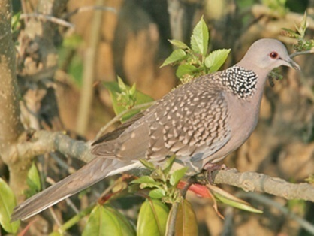
ডানদিক থেকে পড়ি-
প্রথম
দ্বিতীয়
তৃতীয়
চতুর্থ
পঞ্চম
৩য়
২য়
১ম
৫ম
৪র্থ

Slide 13
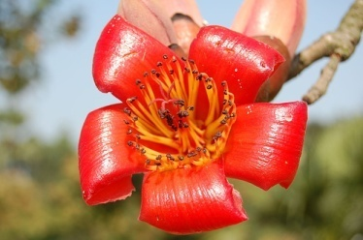

কোন ফুলটি ১ম ফুলের মত? (বামদিক থেকে)
চতুর্থ

Slide 14
ভরাট বৃত্তটির ক্রমবাচক সংখ্যা কত? (ডানদিক থেকে)
কোন বৃত্তটি খালি হল? (বামদিক থেকে)
দ্বিতীয়
দ্বিতীয়

Slide 15
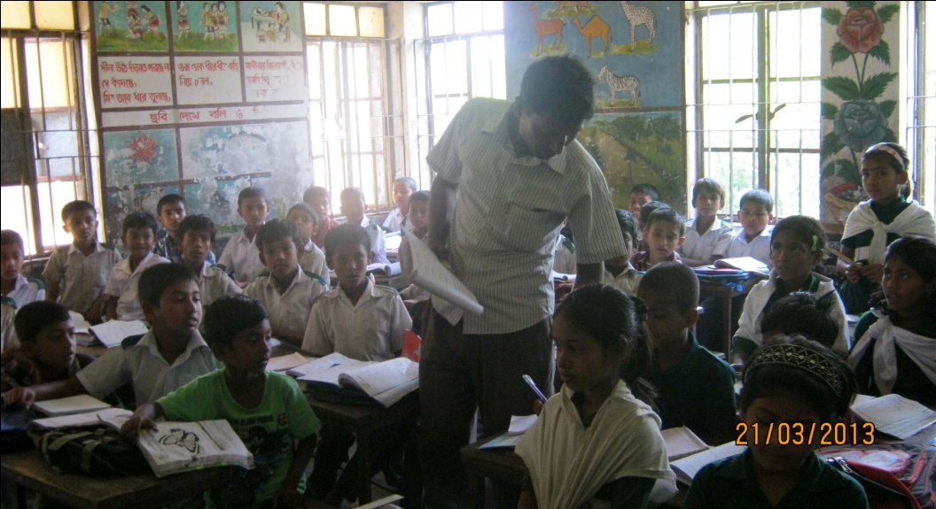
মূল্যায়ণ
১৫ মিনিট

Slide 16
১ থেকে ৫ পর্যন্ত ক্রমবাচক সংখ্যাগুলো লেখঃ (দলীয় কাজ)
সংখ্যা
ক্রমবাচক সংখ্যা
সংক্ষিপ্ত রূপ
১
প্রথম
১ম
২
দ্বিতীয়
২য়
৩
তৃতীয়
৩য়
৪
চতুর্থ
৪র্থ
৫
পঞ্চম
৫ম

Slide 17

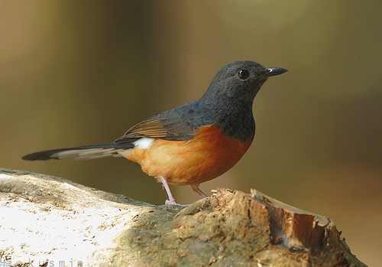
কোন ক্রমবাচক সংখ্যার পাখিগুলো উড়ছে? (ডানদিক থেকে)
জোড়ায় কাজ
পঞ্চম
তৃতীয়

Slide 18
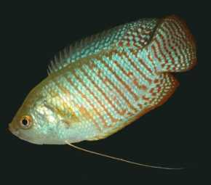

কোন মাছটি হারিয়ে গেল? (ডানদিক থেকে)
একাকি কাজ
কোন মাছটি ফিরে এলো? (বামদিক থেকে)
প্রথম
পঞ্চম
চতুর্থ
দ্বিতীয়

Slide 19
নিরাময়মূলক ব্যবস্থাঃ
সংখ্যার সাথে ক্রমবাচক সংখ্যাগুলো মিল করঃ
সংখ্যা
ক্রমবাচক সংখ্যা মিলকরণ
ক্রমবাচক সংখ্যা
১
চতুর্থ
প্রথম
২
প্রথম
দ্বিতীয়
৩
তৃতীয়
তৃতীয়
৪
পঞ্চম
চতুর্থ
৫
দ্বিতীয়
পঞ্চম

Slide 20




“সুখী-সুন্দর জীবন চাই
পড়ালেখা করব তাই”
সবাই ভাল থেকো

